Slide 1


Hukum Perusahaan dan Ruang Lingkupnya

Slide 2
Hukum Perusahaan dan Ruang Lingkupnya:
Fondasi Legal Dunia Usaha
Perusahaan merupakan badan usaha yang menjalankan kegiatan ekonomi dengan tujuan memperoleh keuntungan melalui berbagai aktivitas bisnis yang sah dan diatur oleh hukum.
Hukum Perusahaan adalah cabang hukum khusus yang mengatur secara komprehensif mengenai pendirian, pengelolaan operasional, perubahan struktur, dan proses pembubaran perusahaan.

Slide 3
Hukum Perusahaan dan Ruang Lingkupnya:
Fondasi Legal Dunia Usaha
Perusahaan merupakan badan usaha yang menjalankan kegiatan ekonomi dengan tujuan memperoleh keuntungan melalui berbagai aktivitas bisnis yang sah dan diatur oleh hukum.
Hukum Perusahaan adalah cabang hukum khusus yang mengatur secara komprehensif mengenai pendirian, pengelolaan operasional, perubahan struktur, dan proses pembubaran perusahaan.
Contoh nyata dalam praktik bisnis Indonesia adalah Perseroan Terbatas (PT) yang diatur dalam UU No. 40 Tahun 2007, merupakan bentuk badan hukum perusahaan yang paling umum dipilih oleh pelaku usaha.

Slide 4
Perusahaan Berbadan Hukum vs Tidak Berbadan Hukum
1. Perusahaan Berbadan Hukum
Subjek hukum adalah badan usaha itu sendiri sebagai entitas terpisah. Harta kekayaan perusahaan sepenuhnya terpisah dari harta pribadi pengurus dan pemilik. seperti Perseroan Terbatas, Koperasi, dan Yayasan.
2. Perusahaan Tidak Berbadan Hukum
Subjek hukum adalah pemilik atau pengurus secara pribadi. Tanggung jawab hukum dan keuangan melekat pada individu pemilik atau pengurus. seperti Firma, Persekutuan Komanditer (CV), Persekutuan Perdata.
Dampak Hukum Penting: Perbedaan status ini memiliki konsekuensi signifikan terhadap perlindungan aset pribadi pemilik dan tingkat tanggung jawab hukum yang harus dipikul dalam menghadapi risiko bisnis dan tuntutan hukum.

Slide 5
Ruang Lingkup Perusahaan
Ruang lingkup hukum perusahaan mencakup seluruh siklus kehidupan perusahaan mulai dari aspek pendirian, pengelolaan operasional harian, perubahan struktur organisasi, hingga proses pembubaran dan likuidasi perusahaan.
Organ Perusahaan dan Fungsinya
Berdasarkan UU No. 40 Tahun 2007, organ perusahaan utama terdiri dari Rapat Umum Pemegang Saham (RUPS) sebagai pemegang kekuasaan tertinggi, Direksi sebagai pelaksana pengurusan, dan Dewan Komisaris sebagai pengawas.
Aspek hukum terkait meliputi ketenagakerjaan, kontrak bisnis, perpajakan, perlindungan lingkungan, dan implementasi tanggung jawab sosial perusahaan (Corporate Social Responsibility).

Slide 6
Organ Perusahaan dan Fungsinya
1. RUPS (Rapat Umum Pemegang Saham) - Organ tertinggi yang berwenang mengambil keputusan strategis perusahaan, melakukan pengawasan tertinggi terhadap manajemen, dan menetapkan kebijakan fundamental perusahaan.
2. Direksi - Bertanggung jawab penuh atas pengelolaan operasional perusahaan, mewakili perusahaan dalam hubungan dengan pihak ketiga, dan melaksanakan kebijakan yang ditetapkan RUPS.

Slide 7
Organ Perusahaan dan Fungsinya
3. Dewan Komisaris - Melakukan pengawasan atas kebijakan pengurusan Direksi, memberikan nasihat strategis, dan memastikan perusahaan beroperasi sesuai anggaran dasar dan peraturan yang berlaku.
Contoh Kasus Nyata: Peran Dewan Komisaris menjadi krusial dalam mencegah penyalahgunaan dana perusahaan, seperti kasus yang sering terjadi di perusahaan publik dimana pengawasan yang ketat dapat mendeteksi irregularitas finansial sejak dini.

Slide 8
Sumber Hukum Perusahaan
1. Perundang-undangan - Sumber hukum primer meliputi UU No. 40 Tahun 2007 tentang Perseroan Terbatas, berbagai Peraturan Otoritas Jasa Keuangan (OJK), dan Peraturan Kementerian Hukum dan HAM yang mengatur detail teknis operasional perusahaan
2. Kontrak Perusahaan - Perjanjian-perjanjian yang mengikat secara hukum termasuk perjanjian kerja dengan karyawan, kontrak kerjasama bisnis dengan mitra, dan Memorandum of Understanding (MoU) yang menjadi dasar hubungan hukum dengan berbagai pihak.

Slide 9
Sumber Hukum Perusahaan
3. Yurisprudensi - Keputusan-keputusan pengadilan yang telah memiliki kekuatan hukum tetap dan menjadi acuan dalam penyelesaian sengketa perusahaan sejenis di masa mendatang, memberikan interpretasi praktis terhadap peraturan yang ada.
4. Kebiasaan Bisnis - Praktik-praktik bisnis yang telah berlangsung secara konsisten dalam dunia usaha dan diakui secara hukum sebagai norma yang mengikat, terutama dalam transaksi komersial dan hubungan bisnis internasional.Praktik-praktik bisnis yang telah berlangsung secara konsisten dalam dunia usaha dan diakui secara hukum sebagai norma yang mengikat, terutama dalam transaksi komersial dan hubungan bisnis internasional.

Slide 10
Asas-Asas Hukum Perusahaan
Asas Legalitas - Setiap perusahaan wajib beroperasi sesuai dengan peraturan perundang-undangan yang berlaku. Kegiatan bisnis harus memiliki dasar hukum yang jelas dan tidak bertentangan dengan ketentuan hukum nasional maupun internasional.
Asas Kepastian Hukum - Memberikan kejelasan dan kepastian mengenai hak, kewajiban, wewenang, dan tanggung jawab semua pihak yang terlibat dalam aktivitas perusahaan, sehingga mengurangi potensi konflik dan sengketa.
Asas Itikad Baik - Menjalankan kegiatan bisnis dengan kejujuran, keadilan, dan transparansi. Semua pihak dalam perusahaan harus bertindak dengan niat baik dalam setiap transaksi dan keputusan bisnis
Asas Perlindungan - Melindungi kepentingan pemegang saham, kreditur, karyawan, dan pihak ketiga lainnya yang berkepentingan dengan perusahaan melalui mekanisme hukum yang efektif dan adil

Slide 11
Dasar Hukum Utama: UU No. 40 Tahun 2007
1. Pengaturan Komprehensif - Mengatur secara detail dan sistematis mengenai pendirian, pengelolaan, perubahan anggaran dasar, dan pembubaran Perseroan Terbatas sebagai bentuk badan hukum yang paling populer di Indonesia.
2. Perlindungan Hak - Menjamin perlindungan komprehensif terhadap hak-hak pemegang saham baik mayoritas maupun minoritas, serta memberikan perlindungan hukum bagi pengurus perusahaan dalam menjalankan tugasnya

Slide 12
Dasar Hukum Utama: UU No. 40 Tahun 2007
3. Tanggung Jawab Sosial - Memuat ketentuan khusus mengenai kewajiban perusahaan untuk melaksanakan tanggung jawab sosial dan lingkungan, terutama bagi perusahaan yang bergerak di bidang sumber daya alam.
4. Mekanisme RUPS - Mengatur secara rinci mekanisme dan prosedur RUPS dalam pengambilan keputusan penting perusahaan, termasuk hak suara, kuorum, dan tata cara pengambilan keputusan yang demokratis.
Contoh Implementasi: Kewajiban RUPS dalam pengambilan keputusan strategis seperti perubahan anggaran dasar, penggabungan, peleburan, atau pembubaran perusahaan harus melalui mekanisme yang telah ditetapkan dalam undang-undang ini

Slide 13
Pentingnya Memahami Hukum Perusahaan
1. Mencegah Risiko Hukum
Pemahaman yang mendalam tentang hukum perusahaan membantu mencegah terjadinya sengketa hukum yang dapat merugikan dan mengurangi berbagai risiko bisnis yang tidak perlu.
2. Kepatuhan Regulasi
Menjamin bahwa perusahaan selalu beroperasi sesuai dengan regulasi yang berlaku, menghindari sanksi administratif, dan mempertahankan reputasi yang baik di mata regulator.
3. Good Corporate Governance
Mendorong implementasi tata kelola perusahaan yang baik (good corporate governance) yang meningkatkan kepercayaan investor dan stakeholder lainnya.
4. Keberlanjutan Bisnis
Mendukung keberlanjutan jangka panjang dan reputasi perusahaan di pasar, menciptakan nilai tambah bagi semua stakeholder dan meningkatkan daya saing.

Slide 14
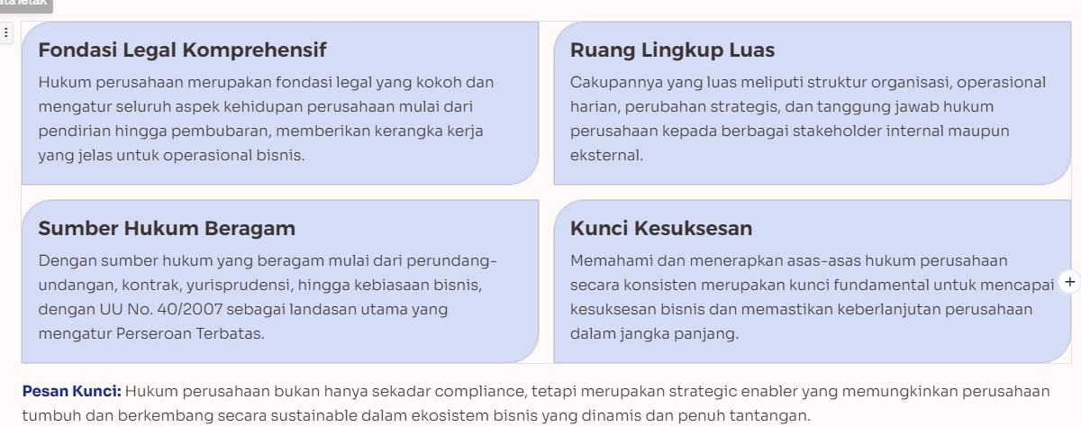
Pentingnya Memahami Hukum Perusahaan

Slide 15
☺ END ☺

